Slide 1
Formes et mesures de la malnutrition
Date
Formateur
Lieu, Niger
Notes:
Diapo 1. Titre
Nous allons voir plus en profondeur les différentes formes de la malnutrition.
10 secondes.

Slide 2


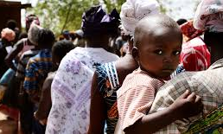
Objectifs de la session
A la fin de cette session, vous serez capable de :
Connaitre les différentes formes de malnutrition
Comprendre certains instruments et les méthodes de mesure de la malnutrition
2
Notes:
Diapo 2. Objectifs de la Session
A la fin de cette session, vous serez capables de :
Connaitre les différentes formes de malnutrition;
Et comprendre certains instruments et méthodes de mesure de la malnutrition.
10 secondes.

Slide 3
Plan de la session
Les différentes formes de malnutrition : par excès (surpoids et obésité) ou par défaut (sous-nutrition ou malnutrition aiguë et malnutrition chronique et carences en micronutriments)
Les instruments et méthodes de mesure de la malnutrition : mesures, indices et références
L’utilisation pratique des indices nutritionnels
3
Notes:
Diapo 3. Plan de la Session
Cette session présente les différentes formes de malnutrition par excès (surpoids et obésité) ou par défaut (sous-nutrition ou malnutrition aiguë, malnutrition chronique et carences en micronutriments). Elle couvre également les instruments et méthodes de mesure de la malnutrition (paramètres, mesures, indices et références) ainsi que l’utilisation pratique des indices nutritionnels et leur interprétation.
30 secondes.

Slide 4

Formes de la malnutrition
Travail en groupe : concepts de base
Trouvez la meilleure définition possible pour chacun des termes qui vous ont été attribués et présentez les définitions en plénière
GROUPE 1 Surpoids Malnutrition aiguë Rachitisme | GROUPE 2 Retard de croissance Marasme Goitre
GROUPE 3 Carence en micronutriments Œdèmes nutritionnels Émaciation | GROUPE 4 Kwashiorkor Malnutrition chronique Insuffisance pondérale
4
4
4
Notes:
Diapo 4. Exercice sur les formes de la malnutrition
Afin d’introduire, les principales formes de la malnutrition, nous allons faire un petit exercice de groupe. (Distribuer les participants en groupes de trois ou quatre), puis distribuer les termes proposés pour l’exercice.
2 minutes
Demander aux participants de trouver la meilleure définition possible pour chacun d’eux.
10 minutes.
Chaque groupe présente les définitions pour chacun des termes reçus sur un flip-chart. Les membres des autres groupes doivent poser des questions et compléter si nécessaire.
S’assurer que les participants ont bien compris les différents concepts.
Je vous suggère de consulter le « Glossaire » que l’on remettra avec la documentation de la journée et aussi à travers les définition qui suivent incluses dans la présentation. Nous allons maintenant entrer dans la présentation de ces différentes formes de malnutrition.
15 minutes.

Slide 5
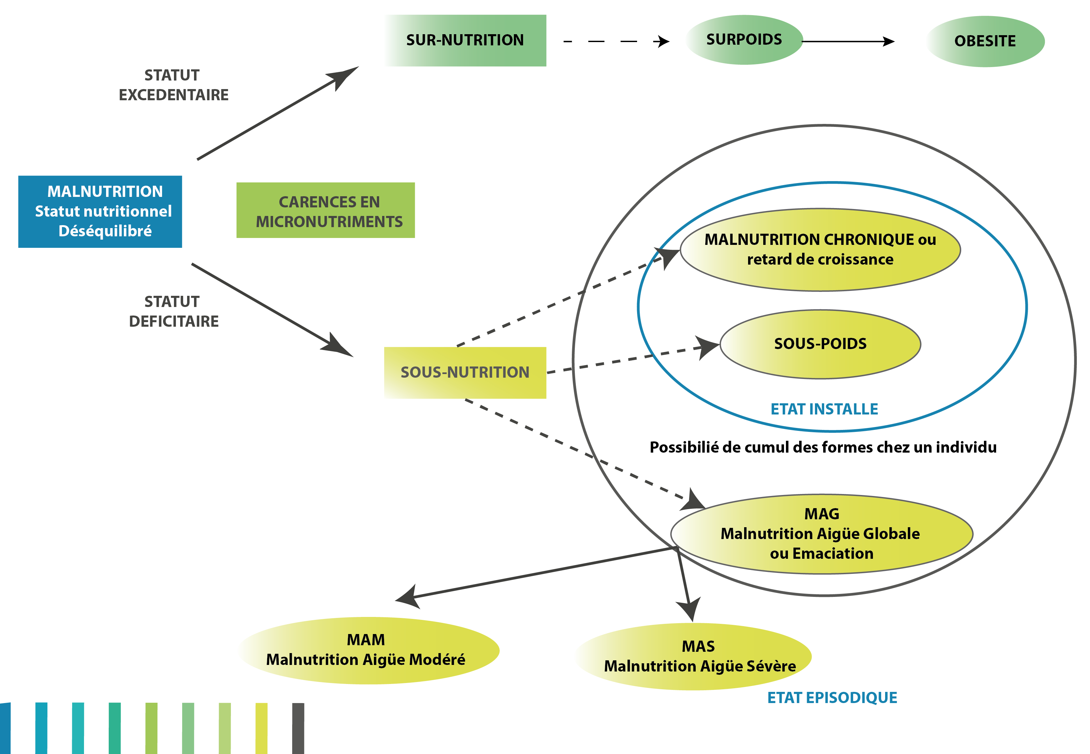
Arbre de la malnutrition
Source: ACF, ……
5
Notes:
Diapo 5. Résumer les différentes formes de malnutrition
Ce schéma ou arbre de la malnutrition résume toutes les formes de malnutrition. Il permet d’introduire les différentes formes de la malnutrition.
A les lecture de ce schéma, pouvez vous décrire par exemple la différence entre « état installé » et « état épisodique » ?
Est-ce que quelqu’un pourrait me décrire les différentes formes de la malnutrition aigüe ?
Est-ce que quelqu’un pourrait me m’expliquer le concept de carences du milieu ?
Quel est l’’importance relative de l’insuffisance pondérale ?
2 minutes.

Slide 6
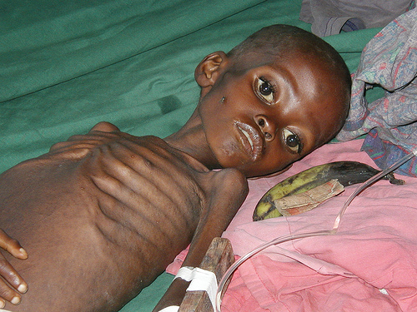
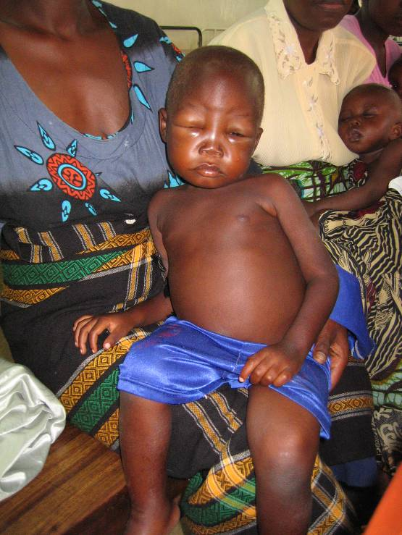
Exercice sur les formes de la malnutrition
6
Notes:
Diapo 6. Exercice sur les formes de la malnutrition
Pouvez-vous m’expliquer ce que vous voyez sur ces photos ?
Vérifier que les participants connaissent-ils la différence entre les deux enfants ?
1 minute et 30 secondes.

Slide 7
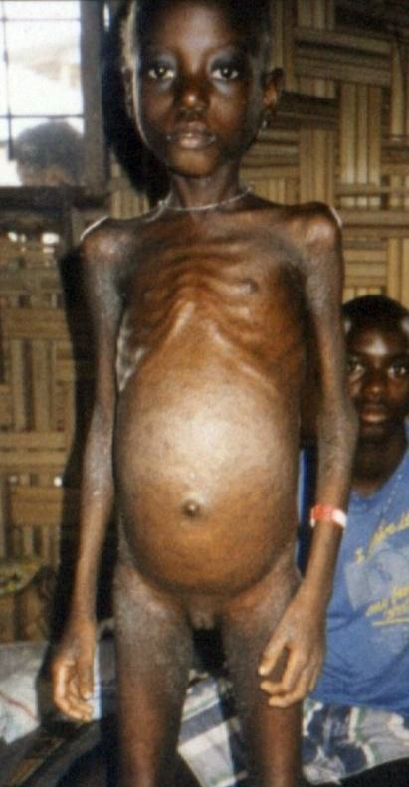
Malnutrition Aigüe
Processus récent de perte rapide et sévère de poids et de masse musculaire, et/ou la présence d'un œdème bilatéral.
Risque accru de décès à cause de l’affectation de la immunité et des fonctions de l'organisme.
7
Notes:
Diapo 7. Malnutrition aigüe ou Émaciation
La malnutrition aiguë représente le moment où le corps commence à consommer ses propres tissus pour y trouver de l’énergie et des composants nutritionnels nécessaires à sa survie, faisant alors fondre les muscles et les réserves de gras.
Les termes de sévères et modérés sont employés pour décrire le degré de sévérité de la malnutrition aiguë. Elle reflète donc un processus récent de perte rapide et sévère de poids et de masse musculaire et/ou la présence d'un œdème bilatéral. Elle entraîne un risque accru de décès car elle réduit la résistance aux maladies et affecte les fonctions de l'organisme.
Le terme "émaciation ", utilisé couramment pour décrire la malnutrition aigüe (bien qu’elle ne comprenne pas le Kwashiorkor) fait référence à l'aspect amaigri de l'individu suite à une perte de poids importante.
50 secondes.

Slide 8
Sous-nutrition (ou malnutrition) aiguë
Formes cliniques sévères :
Marasme ou perte (modérée ou grave) de poids ou masse graisseuse / musculaire ;
Kwashiorkor, avec présence d'un œdème bilatéral
Forme mixte qui combine les deux : Kwashiorkor-Marasmus, avec une plus grande sévérité
Catégories :
Malnutrition aiguë sévère (MAS) avec ou sans complications cliniques (intérêt pour l'orientation thérapeutique)
Malnutrition aiguë modérée (MAM)
8
Notes:
Diapo 8. Formes cliniques sévères
Les formes cliniques sévères sont :
Le marasme ou perte (modérée ou grave) de poids ou masse graisseuse / musculaire;
le Kwashiorkor avec présence d'un œdème bilatéral et ;
La forme mixte qui combine les deux :, Kwashiorkor-Marasmus avec une plus grande sévérité.
Les deux catégories de la malnutrition aigüe sont :
La Malnutrition Aigüe Sévère (MAS) avec ou sans complications cliniques (intérêt pour l'orientation thérapeutique) et;
La Malnutrition Aigüe Modérée (MAM).
40 secondes.

Slide 9
Marasme
Enfant extrêmement maigre, avec l’apparence d’un « vieillard desséché ».
L’enfant présente d’autres signes comme une dilatation de l’estomac souvent due à des vers intestinaux, une irritabilité…
Syndrome accompagné d’anorexie, des infections, d’insuffisance hépatique, et souvent des carences en nutriments de type I
9
Notes:
Diapo 9. le Marasme
Le marasme est la forme la plus représentée au Niger.
L’enfant présente une maigreur spectaculaire, les os sont saillants, les yeux enfoncés, la peau distendue. Il prend alors l’allure d’un petit vieillard desséché. Il peut ne plus peser que la moitié du poids normal pour son âge. Il présente d’autres signes comme une dilatation de l’estomac souvent due à des vers intestinaux, une irritabilité… A cela peut s’ajouter une anorexie (grave), des infections, une insuffisance hépatique et des carences en nutriments de type I.
Le marasme apparaît comme une combinaison de carences énergétiques et de nutriments type II et un régime alimentaire monotone pauvre en micronutriments.
40 secondes.

Slide 10
Kwashiorko
Présence d’œdèmes bilatéraux et en godet
Dans sa forme la plus sévère, se manifeste par une peau extrêmement fine et brillante, des lésions cutanées, des cheveux décolorés, une stéatose hépatique (foie gras) et apathie.
KWASHIORKOR-MARASME
Combine les deux formes de malnutrition aigüe sévère : il se manifeste par une émaciation sévère ou modérée et un œdème bilatéral en godet (le plus souvent au niveau des pieds et des jambes)
10
Notes:
Diapo 10. le Kwashiorkor
Le Kwashiorkor est une forme de malnutrition aiguë sévère qui se manifeste par des œdèmes bilatéraux et en godet. L’enfant n’apparait pas forcément dénutri parce que son corps s’enfle par la présence des œdèmes. L’excès d’eau retenue par le corps augmente le poids de l’enfant, à tel point qu’il peut atteindre les limites normales.
Dans sa forme la plus sévère, le Kwashiorkor se manifeste par une peau extrêmement fine et brillante, des lésions cutanées, des cheveux décolorés, une stéatose hépatique (foie gras) et une apathie.
La physiopathologie du Kwashiorkor est moins connue que celle du marasme et ses causes sont à l'étude. Il s’agit entre autres des carences en antioxydants (la cause la plus probable) et altération du métabolisme de certains nutriments rares (vanadium, sélénium, soufre).
Le kwashiorkor-marasme combine les deux formes de malnutrition aigüe sévère. Il se manifeste par une émaciation sévère ou modérée et un œdème bilatéral en godet (le plus souvent au niveau des pieds et des jambes).
1 minute.

Slide 11
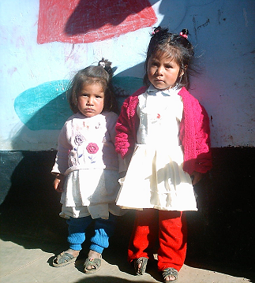
Retard de croissance ou malnutrition chronique
Affecte la croissance en (hauteur) de manière linéaire
Elle peut commencer dans le ventre de la mère (croissance intra-utérine médiocre) et se poursuivre pendant la petite enfance, et possibilité limitée d'annulation et seulement avant l'âge de 2 ans.
11
Notes:
Diapo 11. Retard de la croissance
Le retard de croissance affecte la croissance en (hauteur) de manière linéaire. Il se manifeste principalement par l'incapacité à exécuter le potentiel génétique de croissance et de développement, aussi bien physique que mental. C’est le résultat des effets combinés d'une mauvaise nutrition associée à des processus infectieux fréquents et à des épisodes de malnutrition aigüe.
Les enfants atteint de retard de croissance en taille présentent des capacités cognitives et intellectuelles réduites ainsi qu’une capacité de travail également réduite à l'âge adulte. Il existe également une probabilité accrue de développer des maladies non transmissibles (maladies cardiaques, rénales, diabète, etc.) à l'âge adulte.
Il peut commencer déjà a l’état de fœtus durant la grossesse (croissance intra-utérine médiocre) et se poursuivre pendant la petite enfance et il existe une possibilité limitée de récupération uniquement avant l'âge de 2 ans.
50 secondes.

Slide 12

Insuffisance pondérale
Forme composite de sous-nutrition comprenant des éléments de retard de croissance et d’émaciation
  La prévalence de l’insuffisance pondérale est couramment utilisée pour la surveillance de l’état de croissance et son amélioration et dans les programmes de santé et de nutrition pour les enfants dans le but de traiter et de prévenir la malnutrition.
12
Notes:
Diapo 12. L’Insuffisance pondérale
L’insuffisance pondérale est une forme composite de sous-nutrition comprenant des éléments de retard de croissance et d’émaciation. Cet indice est couramment utilisé pour la surveillance de l’état de croissance a l’échelle individuelle et son amélioration. Il est également utilisé dans les programmes de santé et de nutrition pour les enfants dans le but de traiter et de prévenir la malnutrition.
30 secondes.

Slide 13
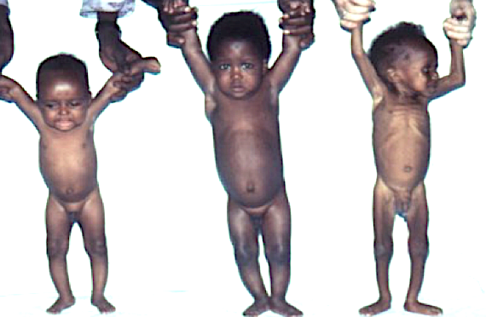
Liens entre l’émaciation et le retard de la croissance
Partagent des facteurs de risque et ont des conséquences communes. Ils peuvent s'influencer mutuellement.
Les deux sont présents dans toutes sortes de contextes et un grand nombre d'enfants peuvent souffrir simultanément.
Malnutrition chronique
Normal
Malnutrition aiguë
13
Notes:
Diapo 13. Liens entre émaciation et retard de croissance
Partagent des facteurs de risque communs : Une proportion importante (20% à 30%) de l'émaciation et du retard de croissance a son origine in utero, ce qui souligne l'importance de la nutrition maternelle avant et pendant la grossesse pour la prévention de l'émaciation et du retard de croissance. Cela souligne également l'importance de prendre en compte ensemble ces deux formes de malnutrition et de savoir comment les traiter au mieux dès la naissance.
L’émaciation et le retard de croissance sont tous deux importants dans tous les contextes. Bien que dans les contextes humanitaires, l'accent soit principalement mis sur l’émaciation laissant le retard de croissance au secteur du développement, les deux formes sont présentes dans les deux contextes.
L'impact de l’une sur l’autre. Il y a de plus en plus de preuves qu'un enfant en état émacié est plus susceptible de souffrir d'un retard de croissance. Il a été constaté que des périodes d'émaciation ou de fluctuation de poids augmentent le risque de retard de croissance. D'autres recherches indiquent également que pendant la période de traitement de la malnutrition aiguë, la croissance en taille d'un enfant ralentit jusqu'à ce que son poids ait récupéré : le corps s'adapte à une prise de poids inadéquate en ralentissant la croissance en taille. Ceci est important car souligne le rôle que la prévention et le traitement de l'émaciation peuvent jouer dans la promotion de la croissance en taille chez les enfants.
L’émaciation et le retard de croissance ont des conséquences communes. Le risque de décès augmente à mesure que l'enfant est plus amaigri et il en va de même pour le retard de croissance (bien que le risque soit moindre). L'émaciation sévère est généralement considérée comme la cause du plus grand de risque de décès (environ 12 fois plus de risques de mourir qu'un enfant non émacié ou souffrant d'un retard de croissance). C’est pourquoi les directives sur la prévention du retard de croissance accorde une plus grande attention à l'impact du retard de croissance sur le développement du cerveau et aux pertes économiques.
Un grand nombre d'enfants souffrent des deux formes à la fois. Une proportion importante d'enfants de moins de 5 ans souffrent simultanément de malnutrition aiguë et de retard de croissance, avec des pourcentages variables selon les contextes.
2 minutes et 30 secondes.

Slide 14
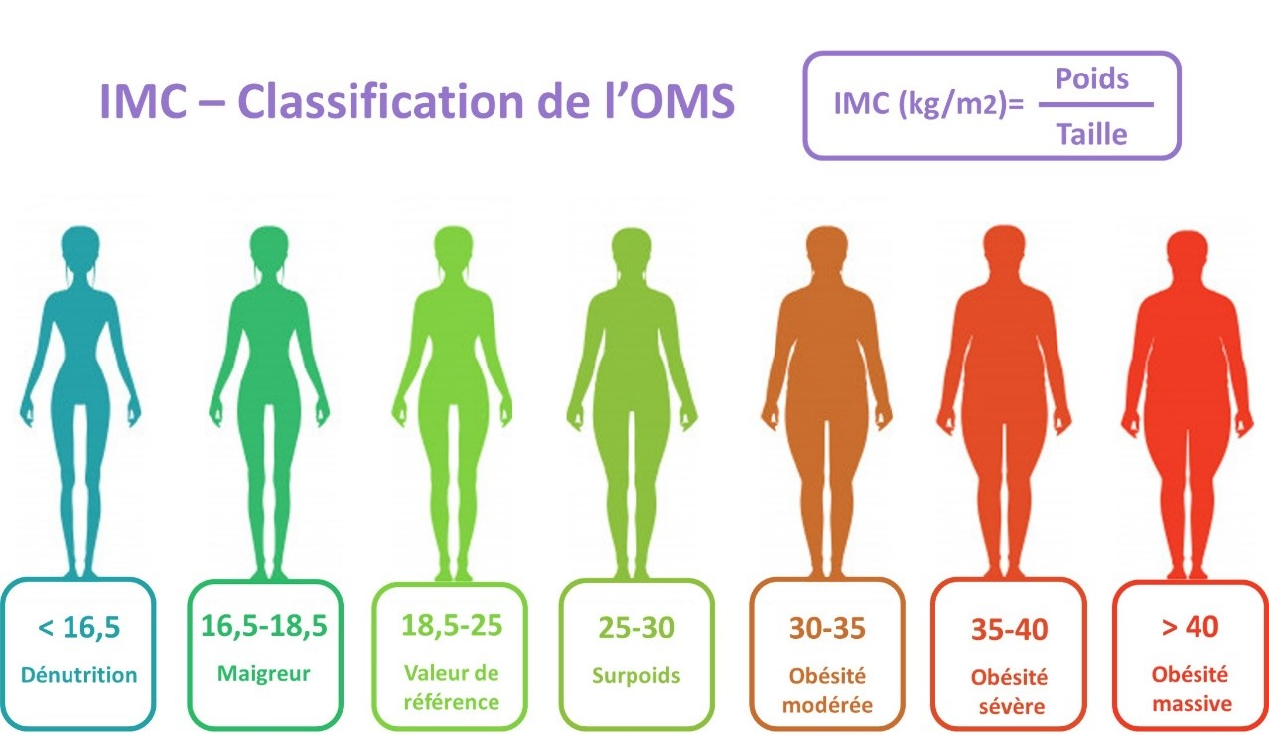
Suralimentation ou surnutrition
Statut nutritionnel déséquilibré suite à un excès d’alimentation et une dépense énergétique insuffisante.
Surpoids: forme légère avec excès de masse graisseuse
  Fréquente en contextes d’abondance, transition et modes de vie sédentaires
Obésité: forme plus grave et associée à de nombreuses pathologies chroniques.
  Directement liée à une diminution de l’espérance de vie.
14
Notes:
Diapo 14. Surnutrition
La surnutrition est le reflet d’un statut nutritionnel déséquilibré suite à un excès d’alimentation dense en énergie et à une dépense énergétique insuffisante.
Le surpoids est l’excès de masse graisseuse qui n’est pas recommandable pour une bonne santé. Cette situation est fréquente dans les contextes d’abondance, transition et modes de vie sédentaires.
L’obésité représente un surpoids très marqué et associé à de nombreuses pathologies chroniques liées à l’alimentation comme par exemple le diabète et les maladies cardiovasculaires L’obésité est aussi directement liée à une diminution de l’espérance de vie.
40 secondes.

Slide 15
Carences en micronutriments
Déséquilibre entre un apport insuffisant et/ou une assimilation sous-optimale des vitamines ou des minéraux par l'organisme.
Souvent invisibles mais avec des conséquences graves.
Carence clinique
Carence biochimique
À risque
Affectent la survie, la santé, le développement et le bien-être des personnes atteintes et de la société en général.
15
Notes:
Diapo 15. Carences en micronutriments
Les carences en micronutriments sont causées par un apport insuffisant et/ou une assimilation par l'organisme sous-optimale des vitamines ou des minéraux. Les carences en micronutriments sont souvent invisibles mais elles ont des conséquences graves pour les individus et pour la société. Elles affectent la survie, la santé, le développement et le bien-être des personnes atteintes et de la société en général.
L’OMS classe les déficiences en Zinc, en Fer et en vitamine A et Iode parmi les 10 premières causes de morbidité dans les pays en voie de développement. La série The Lancet sur la dénutrition des femmes et des enfants (2008) rapporte que les carences en vitamine A et en Zinc sont responsables de 0,6 à 0,4 million de décès d'enfants par an et que la carence en fer représente un risque de mortalité maternelle (115 000 mères par an) estimé a 20%.
1 minute.

Slide 16
Types de carences en micronutriments
Carences du type 1:
Affectent le métabolisme et la réponse immunitaire
Manifestent des signes cliniques bien définis : faciles à diagnostiquer
La carence de l’un n’influence pas les autres
Peuvent affecter la croissance
Vitamine A, Acide Folique, vitamines du groupe B, vitamine C, vitamine D, Fer, Iode, Calcium…
Carences du type 2:
Affectent le métabolisme et réduisent la réponse immunologique
Peuvent causer retard la croissance et perte de poids et anorexie
La carence de l’un entraine la carence des autres
Difficiles à diagnostiquer
Zinc, Magnésium, Nitrogène, Phosphore, Potassium, Sodium, Eau, Acides aminés essentiels
16
Notes:
Diapo 16. Types de carences en micronutriments
Les maladies les plus courantes par carences en micronutriments sont :
La carence en vitamine A provoque la xérophtalmie qui affecte les yeux et entraine la cécité chez les enfants;
La carence en thiamine (vitamine B1) entraîne le béribéri;
La carence en riboflavine (vitamine B2) conduit à l'ariboflavinose, une maladie carentielle caractérisée par une stomatite angulaire;
La carence en niacine (vitamine B3) entraîne la pellagre, également appelée la maladie des 3D : dermatite, diarrhée et démence;
La carence clinique en vitamine C entraîne le scorbut;
La carence en vitamine D entraîne le rachitisme, une maladie carentielle qui touche les jeunes enfants;
Le manque de fer finit par provoquer une anémie ferriprive;
La carence en iode provoque toute une série d'anomalies, dont le goitre et le crétinisme qui se manifestent chez les des femmes souffrant d'une carence iodée grave;
La carence en zinc est associée à des signes non spécifiques tels que le retard de croissance, la diarrhée et les lésions cutanées.
1 minute et 30 secondes.

Slide 17
Mesures de la malnutrition
Notes:
Diapo 17. Mesures de la malnutrition
Cette partie de la séance doit être déployée avec beaucoup de dynamisme. Dans la mesure du possible avoir les outils et faire participer les bénéficiaires en leur faisant faire des pratiques avec les indices, avec de nombreux échanges et interaction dans la salle.
Nous allons vous présenter les outils qui permettent de mesurer la malnutrition Demander en plénière :
Comment mesure-t-on la malnutrition ?
Comment sait-on que quelqu’un est malnutri ?
Quels paramètres doivent être utilisés ?
Qu’est-ce que l’anthropométrie ?
Quels sont les signes et symptômes cliniques de la malnutrition ?
2 minutes.

Slide 18

Anthropométrie et indices nutritionnels
Mesures corporelles:
  Poids
  Taille
  Périmètre Brachial (PB)
Paramètres indépendants:
  Âge
  Sexe
Signes cliniques:
  Œdèmes
  Carences en micronutriments
Indices nutritionnels:
  Poids-Taille
  Poids – Âge
  Taille – Âge
  IMC pour les adultes
  PB – Âge
18
Notes:
Diapo 18. Anthropométrie et indices
Présenter la diapositive en demandant aux participants à propos des différents mesures.
Quelles sont les mesures corporelles que l’on utilise (Poids ; Taille (ou longueur) ; Périmètre Brachial (PB) ?
Quels sont les paramètres indépendants (Âge et Sexe) ?
Les signes cliniques sont donc les Œdèmes ou signes des carences en micronutriments.
Quels sont les Indices nutritionnels chez l’enfant (Poids-Taille ; Poids – Âge ; Taille – Âge et PB – Âge) ?
L’Indice nutritionnel le plus utilisé chez l’adulte est l’Indice de Masse Corporelle (IMC).
50 secondes.

Slide 19
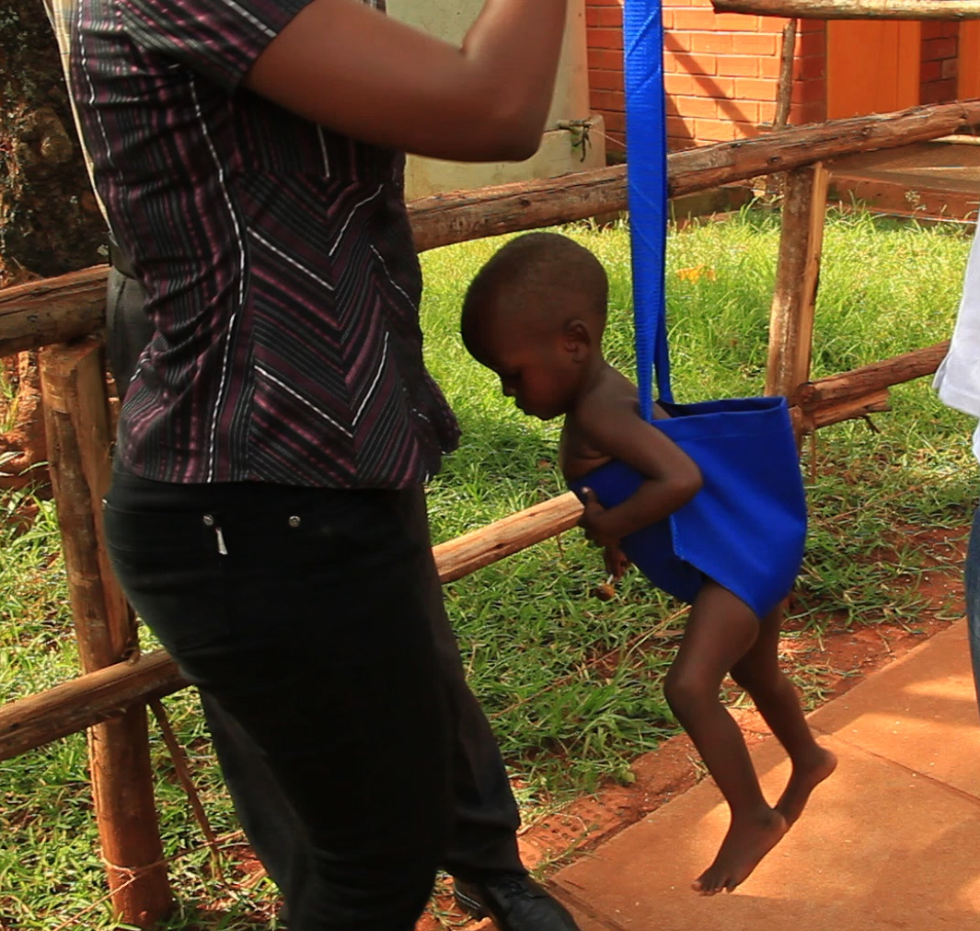
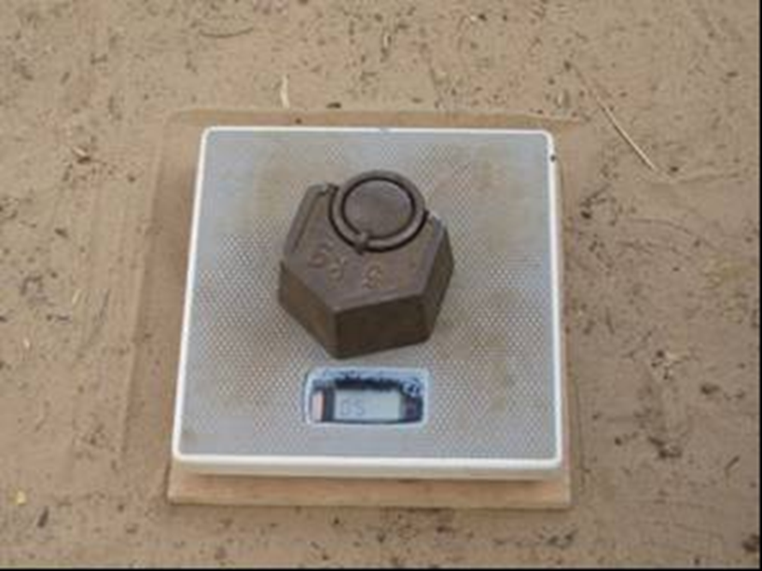
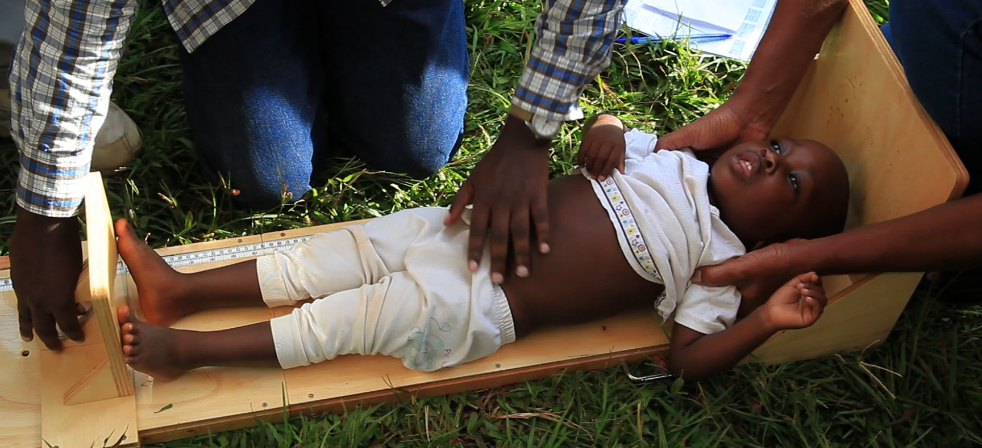
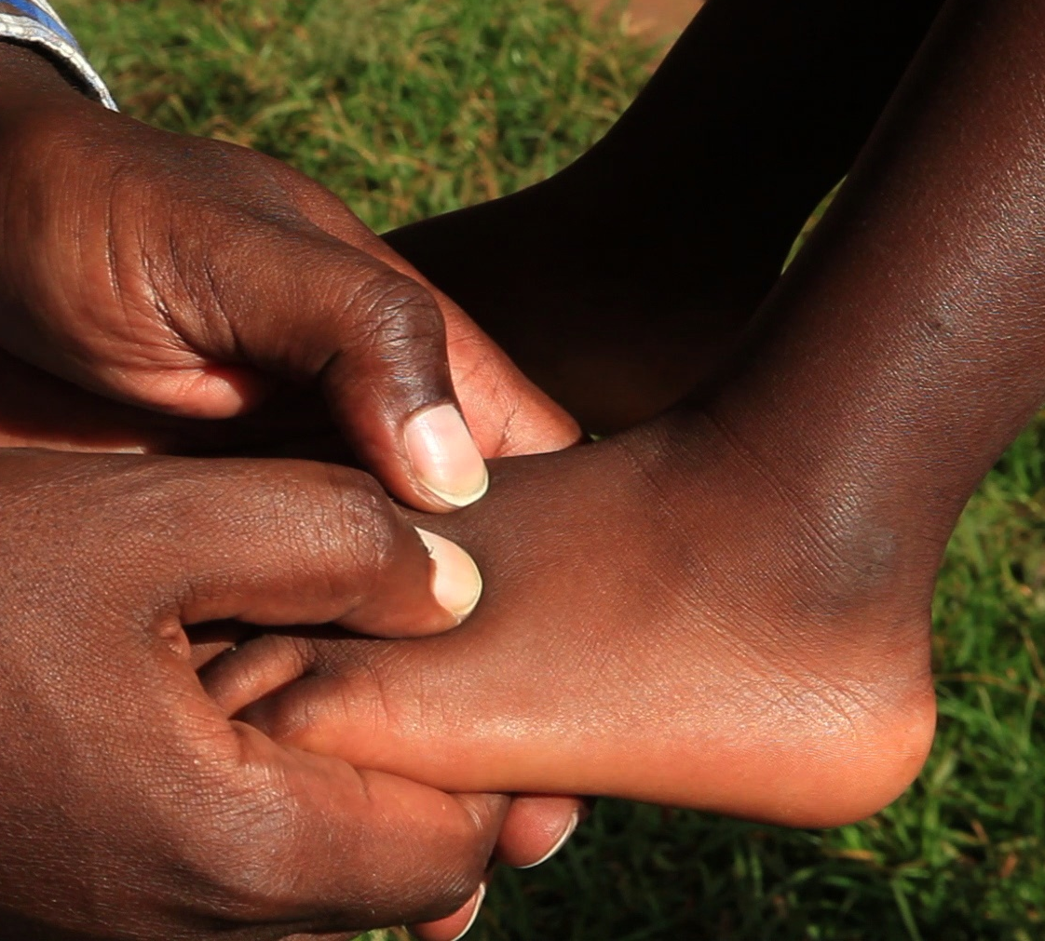
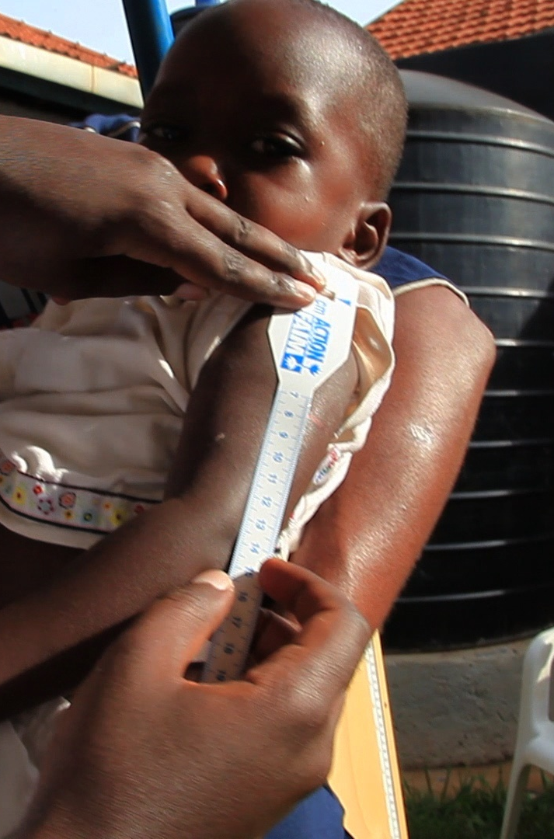
outils pour la prise de mesures
19
Notes:
Diapo 19. Outils pour la prise de mesures
Si les outils ne sont pas présents pendant la formation, montrer les photos et décrire sommairement les techniques de mesures
Une présentation PPT additionnelle présente les outils et la prise de mesures de façon détaillée. Elle peut être présentée si nécessaire et selon le temps disponible. En tous les cas, la présentation sera comprise dans le toolkit de formation.
45 secondes.

Slide 20
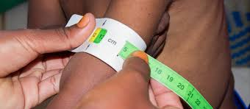
Indices anthropométriques et références
Mettre en rapport deux mesures et en les comparant à une population de référence
  Intérêt pour le diagnostic et l’orientation au traitement
Types d’indices:
  Chez l’enfant: Poids – Taille (P-T); Taille – Âge (T-A); Poids – Âge (P-A);
  Chez l’adulte: Indice de Masse Corporelle (IMC)
  Autres: Périmètre Brachial – Âge
Références: normes de suivi de la croissance OMS 2006
Distribution normale d’une population
20
Notes:
Diapo 20. Indices anthropométriques (ou nutritionnels)
Les indices permettent de mettre en rapport deux mesures en les comparant à une population de référence. Son intérêt réside dans la possibilité de réaliser un diagnostic et un traitement.
Il existe différents types d’indices.
Quels sont ceux que l’on connait?
Comment sont-ils construits ?
Quelles sont les références que l’on doit utiliser ? Les normes de suivi de la croissance OMS 2006
Selon l’audience, décrire aussi comment les normes de l’OMS ont été construites et donner plus de détails en statistique avec la diapositive suivante.
50 secondes.

Slide 21
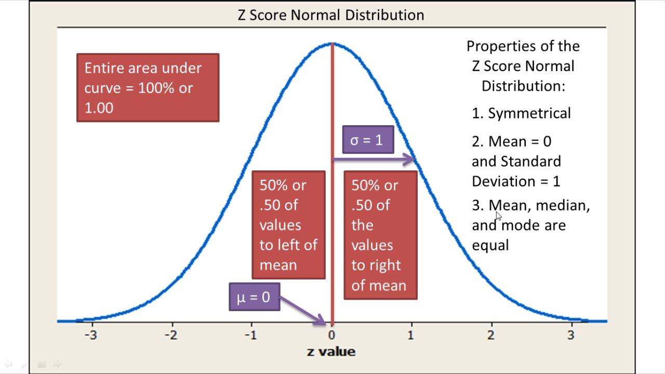
L’Écart-type (ET) ou Z-Score (ZS)
  Le Z-score est la déviation de la moyenne en termes d’unités d’écart-type (ET).
    « Dans une population de référence (OMS, 2006) tous les enfants de même taille sont répartis autour du poids médian »
  L’écart-type et une mesure de la dispersion des données autour de la moyenne. Généralement, plus la distribution des valeurs autour de la médiane est large, plus l’écart-type est grand.
21
Notes:
Diapo 21. Expression des indices
Les normes de l’OMS ont été construites à partir du calcul d’indices de référence sur une population en bonne santé. Tous les enfants de même taille son répartis autour d’un poids médian.
Le Z-score et écart-type permettent de mesurer la dispersion de détails en données autour de la moyenne. Plus la distribution des valeurs autour de la médiane est large, plus l’écart-type est grand. Ainsi, le Z-score est la déviation de la médiane en termes d’unités d’écart-type (ET). Dans une population de référence (OMS, 2006) tous les enfants de la même taille sont répartis autour du poids médian.
Qu’est-ce que l’écart-type? C’est une mesure de la dispersion des données autour de la moyenne.
1 minute.

Slide 22
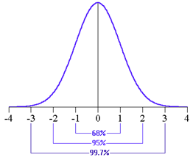
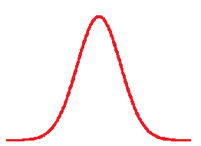
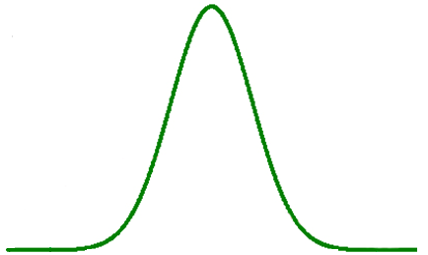
L’Écart-type (ET) ou Z-Score (ZS)
Poids a – 2 ZS de la médiane 12.2 kg
ET = 1
ET < 1
ET > 1
Poids a – 3 ZS de la médiane 11.3 kg
Poids a la médiane 14.3 kg
22
Notes:
Diapo 22. Exemple de distribution de l’indice poids-taille chez l’enfant
Vous avez sur cette slide, deux distributions : (1) Distribution générique et un (2) Exemple pour l’indice poids – taille pour un enfant de 96 cm.
La distribution générique montre la dispersion des données autour de la moyenne et les écart-type
Ecart-type faible: les données sont « proches » de la médiane.
Ecart-type élevé: les données sont dispersées sur un intervalle large.
La deuxième distribution présente la dispersion des poids de toute la population de moins de 5 ans mesurant 96 cm de taille et autour du poids médian !14,4kg)
45 secondes.

Slide 23
Application pratique des indices anthropométriques
Diagnostic et mesure de la sévérité de la malnutrition aiguë et de la malnutrition chronique
Orientation au traitement
INDICES
  Définition de la malnutrition aiguë et chronique
  Définition de la malnutrition aiguë
  Classification de la malnutrition aiguë
23
Notes:
Diapo 23. Application pratique des indices anthropométriques (ou nutritionnels)
Grâce à l’application de ces indices, il est possible de faire un diagnostic et de mesurer la sévérité de la malnutrition aiguë et de la malnutrition chronique. En fonction des indices, il est possible d’orienter le traitement.
Pour cela, un utilise des tableaux que nous allons présenter dans les slides suivantes pour définir (à partir des indices) :
La malnutrition aiguë et chronique
La malnutrition aiguë
La classification de la malnutrition aiguë
Utiliser la toute dernière diapositive pour faire la synthèse sur le chapitre « mesure de la malnutrition »
30 secondes.

Slide 24
Définition de malnutrition (enfants 6–59 mois)
Z-Score | Indice Poids - Taille | Indice Taille – Âge
> - 2 ZS | Normal | Normal
< - 2 ZS et > - 3 ZS | Malnutrition aiguë modérée (émaciation modérée) | Malnutrition chronique modérée (retard croissance modérée)
< - 3 ZS | Malnutrition aiguë sévère (émaciation sévère) | Malnutrition chronique sévère (retard croissance sévère)
24
Notes:
Diapo 24. Application des indices anthropométriques au diagnostic de la malnutrition
Définition de malnutrition aiguë et chronique à partir des indices poids – taille ou taille –âge
Classification selon sévérité et les écart-type des indices. Expliquez le tableau.
1 minute.

Slide 25
Définition de malnutrition aiguë (enfants 6–59 mois) selon le PB
Mesure du PB | Classification
> 125 mm | Normal
< 125 mm et > 115 mm | Malnutrition aiguë modérée (émaciation modérée)
< 115 mm | Malnutrition aiguë sévère (émaciation sévère)
25
Notes:
Diapo 25. Application des indices anthropométriques au diagnostic de la malnutrition
Définition et classification de la malnutrition aiguë selon le périmètre brachial.
Expliquer le tableau.
30 secondes.

Slide 26
Classification de la malnutrition aiguë (enfants 6–59 mois)
Paramètre | Malnutrition aiguë modérée | Malnutrition aiguë sévère sans complications | Malnutrition aiguë sévère avec complications
Indice P-T | < - 2 ZS et > - 3 ZS | < - 3 ZS | < - 3 ZS
Périmètre Brachial | < 125 mm et > 115 mm | < 115 mm | < 115 mm
Œdèmes | NON | OUI / NON | OUI / NON
Complications médicales | NON | NON | OUI
26
Notes:
Diapo 26. Application des indices anthropométriques au diagnostic de la malnutrition
Classification de la malnutrition aiguë (diagnostic) pour orientation thérapeutique à partir de:
L’indice poids – taille
Le périmètre brachial
La présence des œdèmes
La présence de complications médicales
40 secondes.

Slide 27
Calcul de l’IMC Chez l’adulte
Donnés de base | Calcul de l’IMC= poids en kg : [taille (en m)]² | Interprétation
Exemple 1 : Une femme âgée de 20 ans, vivant en milieu rural avec poids de 40 Kg pour 1,5 m de taille | 40 : (1,5)2 = 17,78 | Présente une insuffisance pondérale et donc affectée par la maigreur
Exemple 2 : Une femme âgée de 43 ans, vivant en milieu urbain avec un poids de 70 Kg pour 1,6 m de taille | 70 :(1,6)2 = 27,34 | Présente un surpoids qui peut évoluer vers l’obésité (IMC supérieure ou égale à 30) si des mesures de prévention ne sont appliquées
27
Notes:
Diapo 27. Exemple de calcul de l’IMC chez l’adulte
Le tableau de cette diapo présente la définition des cas de malnutrition selon l’Indice de Masse Corporelle (IMC) chez les adultes.
Pour détecter le surpoids et l’obésité chez un adulte, on peut aussi calculer l'indice de masse corporelle (IMC). Les valeurs seuil définies par l’Organisation Mondiale de la Santé (OMS) sont utilisées pour identifier par exemple les femmes en état de maigreur, de surpoids et d’obésité. Si l’IMC $<$ 18,5 kg/m2, alors la femme est atteinte de maigreur ou insuffisance pondérale ou déficit énergétique chronique. Une femme a un état nutritionnel normal si l’IMC est compris entre 18,5 et 24,9. Enfin, la femme est en surpoids ou obèse si l’IMC est supérieur à 25.
Le tableau ci-dessous donne deux exemples de calcul de l’IMC.
Explicitez le tableau.
1 minute et 30 secondes.

Slide 28
L’évaluation des carences en micronutriments
Évaluation indirecte:
Estimation de la consommation par l’analyse du panier alimentaire
Détermination des risques d’une déficience au niveau de la population générale, à partir des besoins identifiés et de la couverture du système sanitaire
Évaluation directe:
Analyse des signes cliniques ou sous-cliniques au niveau individuel
Analyses biochimiques
28
Notes:
Diapo 28. Évaluation des carences en micronutriments
Il existe deux possibilités pour évaluer les carences en micronutriments :
Évaluation indirecte:
- Qui permet d’estimer la consommation par l’analyse du panier alimentaire;
- Et qui permet de déterminer les risques d’une déficience au niveau de la population générale, à partir des besoins identifiés et de la couverture du système sanitaire
Pour évaluer les carences en micro nutriments, il est possible de faire une évaluation directe:
- Par une analyse des signes cliniques ou sous-cliniques au niveau individuel
- Et des analyses biochimiques.
40 secondes.

Slide 29
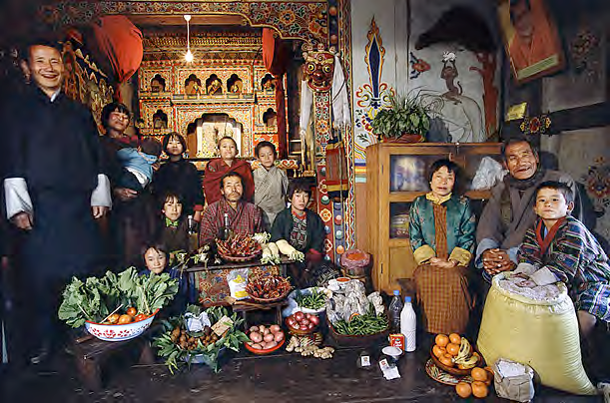
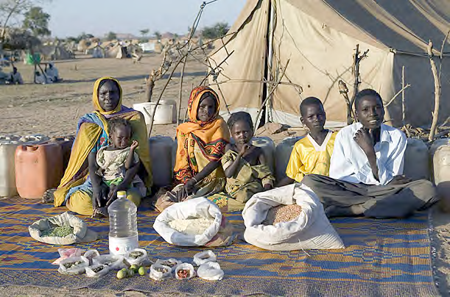
Composition du panier alimentaire
29
Notes:
Diapo 29. Exercice sur la composition du panier alimentaire et les marchés
Demander aux participants les différences entre les deux photos.
1 minute.

Slide 30
Références pour l'évaluation du panier alimentaire
30
Notes:
Diapo 30. Références pour l'évaluation du panier alimentaire
Ici la slide présente la Table de Composition Alimentaire de l’Afrique de l’Ouest (TCAAO) pour mesurer les apports nutritionnels selon le panier alimentaire et la consommation.
30 secondes.

Slide 31
Classification de la malnutrition
  Indice Poids – Taille en Écarts-type (ou Z-score, WHZ)
  Périmètre brachial (PB)
  Présence d’œdèmes bilatéraux
OPTIONNELLE
Sous-nutrition aiguë
Emaciation
Sous-nutrition chronique Retard de la croissance
  Indice Longueur / Taille – Âge en Écarts-type (ou Z-score, H/LAZ)
Surpoids / Obésité
  Indice de Masse Corporelle (Poids par la Taille)
  Ratio / Périmètre de la ceinture
Carences en micronutriments
  Manifestations cliniques ou sous- cliniques
  Diagnostic direct ou indirect
31
Notes:
Diapo 31. Rappel sur la classification de la malnutrition
Notes aux formateurs.
S’il y a des confusions sur les différentes formes de malnutrition, cette diapositive est un bon rappel synthétique. Son utilisation dépend du niveau de votre compréhension et du temps disponible pour la synthèse de la session.
Explicitez et rappelez les différentes formes.
1 minute.

Slide 32
Messages clés
La malnutrition aiguë (émaciation) reflète une perte de poids récente et rapide du poids (marasme) et / ou la présence d’œdèmes bilatéraux (kwashiorkor). Elle constitue un cadre complexe d’altérations physiopathologiques avec, entre autres, anorexie et présence d’infections à répétition. Entraine un risque élevé de mortalité. Elle peut être mesurée par l’indice poids-taille, par le périmètre brachial, la présence d’œdèmes ou la présence de complications médicales. Ces paramètres facilitent l’orientation thérapeutique des cas.
La malnutrition chronique ou retard de la croissance affecte la croissance en hauteur et peu commencer in-utero, avec faible possibilité d’être annulée au-delà de l’âge de deux ans. Elle est mesurée par l’indice taille-âge. Il y a des liens importants entre l’apparition du retard de la croissance et la présence de la malnutrition aiguë.
Le surpoids et l’obésité sont des formes de malnutrition par excès d’apports ou par dépense énergétique insuffisante.
32
Notes:
Diapo 32. Messages clés
La malnutrition aiguë (émaciation) reflète une perte de poids récente et rapide du poids (marasme) et / ou la présence d’œdèmes bilatéraux (kwashiorkor). Elle constitue un cadre complexe d’altérations physiopathologiques avec, entre autres, anorexie et présence d’infections à répétition. Entraine un risque élevé de mortalité. Elle peut être mesurée par l’indice poids-taille, par le périmètre brachial, la présence d’œdèmes ou la présence de complications médicales. Ces paramètres facilitent l’orientation thérapeutique des cas.
La malnutrition chronique ou retard de la croissance affecte la croissance en hauteur et peu commencer in-utero, avec faible possibilité d’être annulée au-delà de l’âge de deux ans. Elle est mesurée par l’indice taille-âge. Il y a des liens importants entre l’apparition du retard de la croissance et la présence de la malnutrition aiguë.
Le surpoids et l’obésité sont des formes de malnutrition par excès d’apports ou par dépense énergétique insuffisante.
1 minute.

Slide 33
Messages clés
Les mesures anthropométriques et les indices nutritionnels permettent le diagnostic et l’orientation thérapeutique des cas. Des références pour la définition et la classification des différentes formes de malnutrition sont basées aux Normes de suivi de la croissance de la OMS (2006) que à son tour ont été établies à partir de la distribution « normale » de la population infantile avec la même taille autour d’un poids – médian et une dispersion mesurée par écart-type.
Les carences en micronutriments sont souvent invisibles et ont un impact négatif sur le fonctionnement de l’organisme. Leur manifestation dépend du type de micronutriment manquant (type I avec signes cliniques spécifiques, ou type II avec affectation de la croissance et du développement). Elles sont évaluées par des méthodes directes (cliniques ou biochimiques) ou indirectes (analyse du panier alimentaire).
33
Notes:
Diapo 33. Messages clés suite
Les mesures anthropométriques et les indices nutritionnels permettent le diagnostic et l’orientation thérapeutique des cas. Des références pour la définition et la classification des différentes formes de malnutrition sont basées sur les Normes de suivi de la croissance de la OMS (2006) que à son tour ont été établies à partir de la distribution « normale » de la population infantile avec la même taille autour d’un poids – médian et une dispersion mesurée par écart-type.
Les carences en micronutriments sont souvent invisibles et ont un impact négatif sur le fonctionnement de l’organisme. Leur manifestation dépend du type de micronutriment manquant (type I avec signes cliniques spécifiques, ou type II avec affectation de la croissance et du développement). Elles sont évaluées par des méthodes directes (cliniques ou biochimiques) ou indirectes (analyse du panier alimentaire).
1 minute.

Slide 34


Wa fonda goy aran kam ka ga aï hangane
Na gode da kou ka bani hankalin kou
Merci de votre attention

